Slide 1
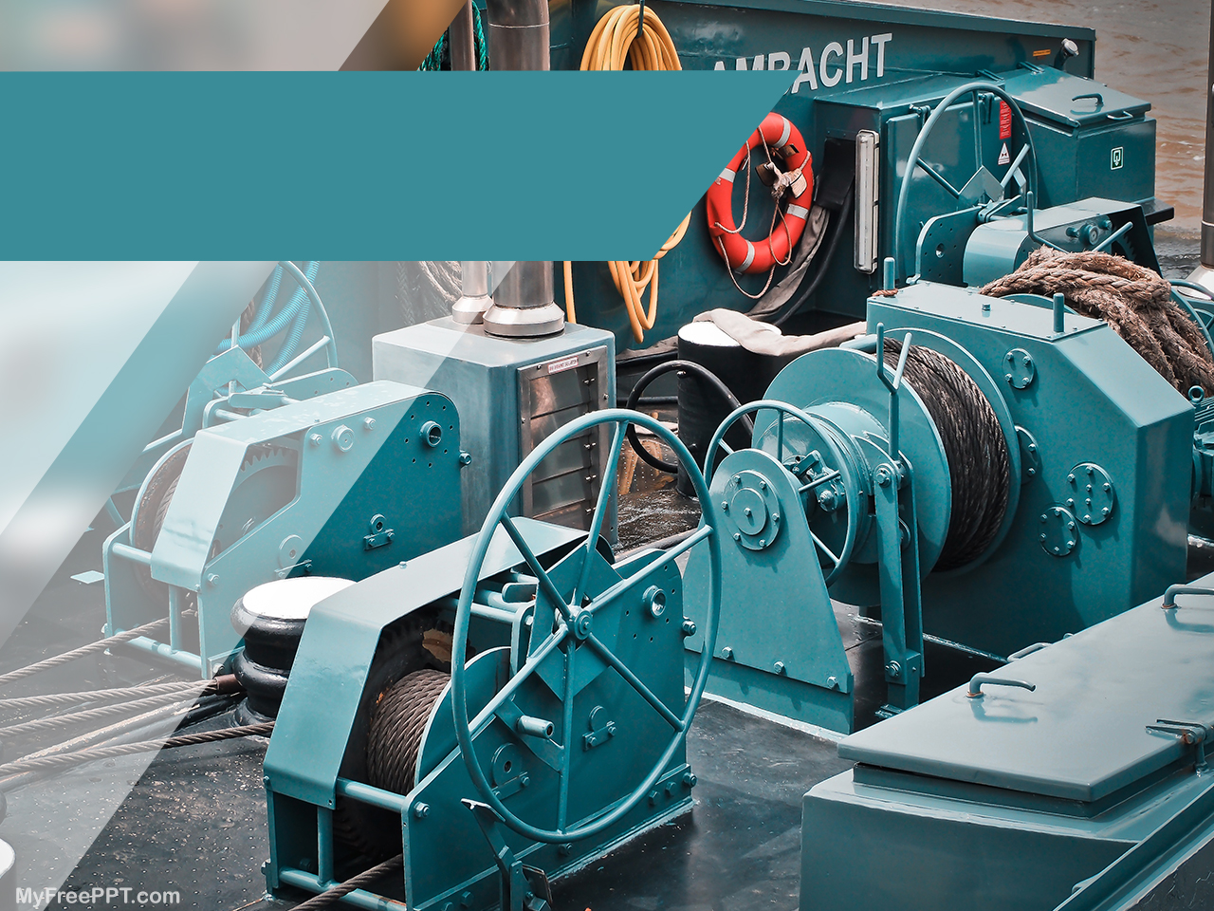

ΣΧΟΛΗ ΤΕΧΝΟΛΟΓΙΚΩΝ ΕΦΑΡΜΟΓΩΝ ΤΜΗΜΑ ΜΗΧΑΝΟΛΟΓΙΑΣ
ΠΤΥΧΙΑΚΗ ΕΡΓΑΣΙΑ
«Εργατικά Ατυχήματα σε Μηχανοστάσια Πλοίων»
Φοιτητής: Κοντοζής Σπυρίδων
Επιβλέπουσα Καθηγήτρια: Μουτσοπούλου Αμαλία
ΗΡΑΚΛΕΙΟ, 2020

Slide 2
Μέσα Ατομικής Προστασίας (ΜΑΠ)
Αιτίες/ Καταστάσεις Υπεύθυνες για εργατικά ατυχήματα
1. Το τεχνολογικό σύστημα
2. Το χωροταξικό σύστημα
3. Οι περιβαλλοντικές συνθήκες
Ορισμός: κάθε εξοπλισμός που εργαζόμενοι θα πρέπει να φορούν/ φέρουν, για να προστατευτούν από έναν ή περισσότερους κινδύνους, που απειλούν ασφάλεια & υγεία τους και οποιοδήποτε εξάρτημα/συμπλήρωμα εξοπλισμού που εξυπηρετεί το σκοπό αυτό
Υποχρεώσεις Εργαζομένων κατά τη χρήση ΜΑΠ
Θα πρέπει να τα φορούν για προστασία υγείας & ασφάλειας τους
Θα πρέπει να τα χρησιμοποιούν σωστά & να τα βάζουν στη θέση τους
Να ακολουθούν πιστά οδηγίες χρήσης
Αν παρατηρήσουν αιτία που επιβάλει αντικατάσταση, συντήρηση, επισκευή → να ενημερώσουν υπεύθυνο

Slide 3

Μέσα Ατομικής Προστασίας (ΜΑΠ) (ΙΙ)
Κανόνες κατά τη χρήση των ΜΑΠ
Οι εργαζόμενοι θα πρέπει να ενημερώνονται για πιθανούς κινδύνους, προληπτικά μέτρα, προφυλάξεις που αφορούν συγκεκριμένες εργασίες που κάνουν αναγκαία χρήση ΜΑΠ
Για σωστή χρήση → παροχή οδηγιών, συνοδευόμενη από εκπαίδευση & εξάσκηση εργαζομένων
Απαραίτητος ο περιοδικός έλεγχος χρήσης τους
Θα πρέπει να φυλάσσονται σε θέσεις με καλές συνθήκες καθαριότητας & υγιεινής
Θα πρέπει να παρέχονται κατάλληλες διευκολύνσεις/ Μέτρα για συντηρήσεις, επισκευές & καθαρισμούς που είναι αναγκαία
Αναγκαία η αντικατάσταση σε περίπτωση φθοράς/ λήξης χρόνου

Slide 4

Μέσα Ατομικής Προστασίας (ΜΑΠ) (ΙΙΙ)
Κατηγορίες ΜΑΠ
Είδη Προστασίας αναπνοής
Είδη προστασίας προσώπου και κεφαλιού
Είδη προστασίας από το θόρυβο
Είδη προστασίας κορμού
Είδη προστασίας χεριών/ βραχιόνων,
Είδη προστασίας ποδιών
Είδη προστασίας από πτώση

Slide 5
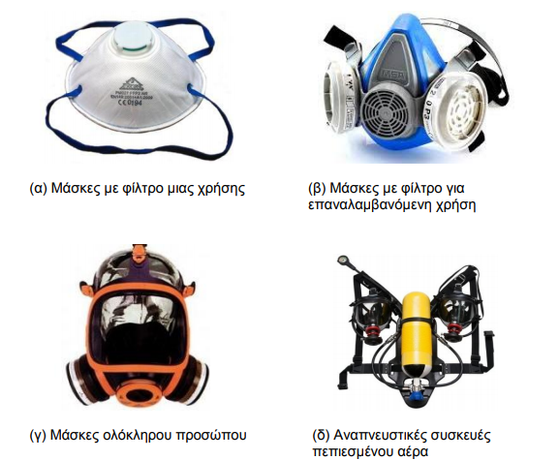
Μέσα Ατομικής Προστασίας (ΜΑΠ) (IV)
Είδη Προστασίας Αναπνοής
Αναπνευστικές Συσκευές
Αναπνευστήρες με φίλτρο
Αυτοδύναμες αναπνευστικές συσκευές
Φίλτρα
Φίλτρα αερίων
Φίλτρα σωματιδίων
Αναπνευστικές συσκευές παροχής αέρα μέσω σωλήνα
Φίλτρα συνδυασμού

Slide 6
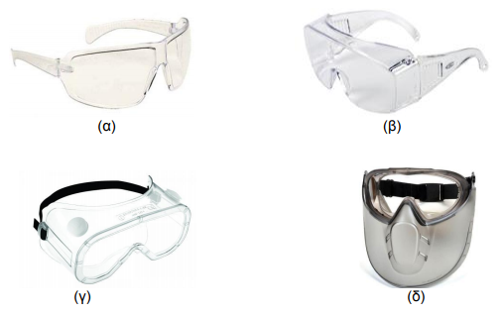
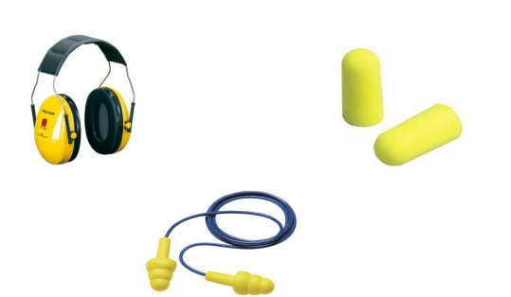
Μέσα Ατομικής Προστασίας (ΜΑΠ) (V)
Είδη Προστασίας Προσώπου και Κεφαλιού
Προστατευτικά γυαλιά
Προσωπίδες
Καλύμματα με μάσκα αναπνοής & γυαλιά
Είδη Προστασίας Κεφαλιού
Απλά κράνη ασφαλείας
Κράνη ελαφρού/ενισχυμένου τύπου
Κράνη για θερμές εργασίες
Κράνη για εργασίες σε χαμηλές θερμοκρασίες
Σκληρά κράνη
Είδη Προστασίας Ακοής
Ωτοασπίδες
Ωτοβύσματα
Ωτοπώματα

Slide 7
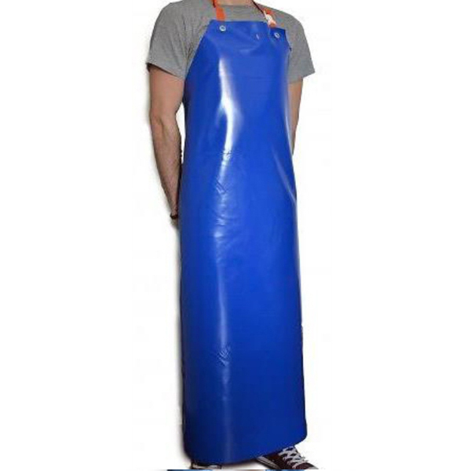
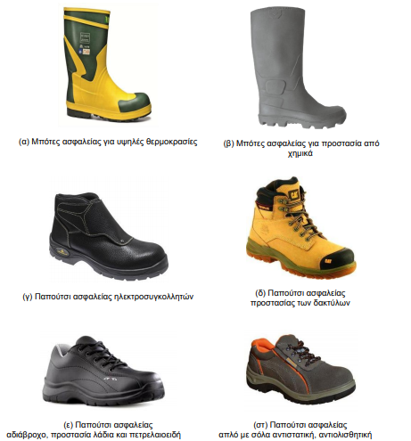
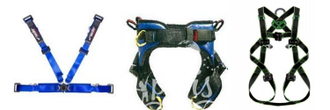
Μέσα Ατομικής Προστασίας (ΜΑΠ) (VΙ)
Είδη Προστασίας Κορμού
Ενδύματα για προστασία από κακές καιρικές συνθήκες
Προστατευτικά ενδύματα για συγκολλητικές εργασίες
Προστατευτικά ενδύματα για εργασία με πιθανότητα εκρηκτικού περιβάλλοντος
Δερμάτινες ποδιές για συγκολλητικές εργασίες
Γιλέκα, σακάκια, ποδιές προστασίας από μηχανικές/χημικές προσβολές
Ζώνες συγκράτησης του κορμού
Είδη Προστασίας Χεριών
Είδη Προστασίας Ποδιών
Είδη Προστασίας από Πτώση

Slide 8
Μέτρα Συλλογικής Προστασίας
Ανθρώπινο Σφάλμα → σημαντικότερος παράγοντας σε πρόκληση ατυχημάτων Ανθρώπινο Σφάλμα → ευθύνεται για 80% ατυχημάτων στη θάλασσα
84‐88% ατυχημάτων σε τάνκερ
79% ρυμουλκήσεων προσαραγμένων πλοίων
89‐96% συγκρούσεων
75% πυρκαγιών και εκρήξεων
Σύστημα θαλάσσιων μεταφορών 25 φορές πιο επικίνδυνο από σύστημα αεροπορικών μεταφορών
Ανάγκη για πιο ενεργή, ολιστική προσέγγιση ασφάλειας στο πλοίο
Προληπτική Προσέγγιση
Εντοπισμός δυνητικών κινδύνων
Συμμετοχή όλων
Ευαισθητοποίηση σε ζητήματα ασφαλείας → πρώτο βήμα σε συμμετοχή προσέγγιση
Επαρκής & σωστή εκπαίδευση εργαζομένων κύριο συλλογικό μέτρο προστασίας

Slide 9
Μέτρα Συλλογικής Προστασίας (ΙΙ)
Αποτελεσματικότερες μέθοδοι ευαισθητοποίησης εργαζομένων
Προβολή κινηματογραφικών ταινιών και παρουσιάσεων
Αφίσες & συνθήματα σε θέματα ασφάλειας
Ανεπίσημες συζητήσεις
Σημάνσεις ασφαλείας
Διανομή φυλλαδίων/βιβλίων με οδηγίες για ασφαλή εργασία
Συμπλήρωση ερωτηματολογίων από εργαζομένους
Τήρηση αρχείου συντήρησης εξοπλισμού
Σύστημα παροχής αδειών για εκτέλεση εργασιών
Άλλα σημαντικά στοιχεία για πρόληψη ατυχημάτων
Καταγραφή παρ’ ολίγο ατυχημάτων
Ενημέρωση και υποχρεωτική χρήση των ΜΑΠ
Ευαισθητοποίηση σε θέματα ασφάλειας
Δημιουργία «κουλτούρας» ασφάλειας
Μείωση ατυχημάτων, ζημιών, θανάτων

Slide 10
Μέτρα Συλλογικής Προστασίας (ΙΙΙ)
Νόμος 1568/1985 «Υγιεινή και Ασφάλεια των Εργαζομένων»
Τεχνικός Ασφαλείας (ΤΑ)
Ιατρός Εργασίας (ΙΕ)
Τεχνικός Ασφαλείας
-
- Οδηγίες & επίβλεψη εκτέλεσης εργασιών
- Οδηγίες για τήρηση μέτρων ασφαλείας κατά τη χρήση ηλεκτρικού ρεύματος
- Επίβλεψη εφαρμογής μέτρων υγιεινής & ασφάλειας στο πλοίο
- Οδηγίες για εκτέλεση επικίνδυνων εργασιών
- Εκπόνηση προγράμματος ασφαλείας
- Διοργάνωση εκπαίδευσης εργαζομένων & επιλογή προστατευτικού εξοπλισμού
- Συλλογή & επεξεργασία στατιστικών ατυχημάτων
- Διερεύνηση
Ιατρός Εργασίας
- Υποδεικνύει λήψη μέτρων διασφάλισης σωματικής & ψυχικής υγείας εργαζομένων
- Ιατρικό έλεγχο εργαζομένων ως προς καταλληλότητα για θέση που καλύπτουν
- Διενέργεια ιατρικών εξετάσεων & μετρήσεων διαφόρων εργασιακών παραγόντων
- Αναφορά τυχόν παραλείψεων
- Διασφαλίζει τήρηση μέτρων υγιεινής & ασφάλειας από εργαζόμενους & ενημέρωση
- Διερευνά αίτια ασθενειών σχετικών με εργασία
- Επείγουσα φροντίδα & προγράμματα εμβολιασμών
Καθήκοντα

Slide 11
Μοντέλα Ανάλυσης Ατυχημάτων – Παραδοσιακό Μοντέλο
Μικρός αριθμός χειριστών υπεύθυνος για πλειονότητα εργατικών ατυχημάτων → οι ίδιοι ελέγχουν/ επιλέγουν τρόπο εκτέλεσης εργασιών
Ατυχήματα συμβαίνουν ως αποτέλεσμα αλληλεπίδρασης μεταξύ δυο παραγόντων:
Μη ασφαλείς χειρισμοί
Μη ασφαλείς καταστάσεις
Παραδοσιακά μοντέλα εξηγούν αιτιώδη συνάφεια ως αποτέλεσμα αλυσίδας διακεκριμένων γεγονότων που συμβαίνουν σε συγκεκριμένη χρονική σειρά
Υποθέτουν ότι σχέση αιτίου-αποτελέσματος μεταξύ διαδοχικών συμβάντων είναι γραμμική και ντετερμινιστική
Ανάλυση ενός ατυχήματος μπορεί να δείξει ότι η αιτία Α οδηγεί σε αποτέλεσμα Β σε μια συγκεκριμένη κατάσταση
Ωστόσο Α μπορεί να είναι ένα σύνθετο συμβάν & να έχει πολλές αιτίες
Ατύχημα → αποτέλεσμα μιας και μόνης αιτίας & εάν αιτία εντοπιστεί και απαλειφθεί το ατύχημα δεν θα επαναληφθεί
Παραδοσιακά μοντέλα → ανεπαρκή για επεξήγηση αιτιών ατυχημάτων σε πολύπλοκα συστήματα

Slide 12
Μοντέλα Ανάλυσης Ατυχημάτων – Παραδοσιακό Μοντέλο (ΙΙ)
Θεωρία Ντόμινο (Heinrich)
Ατύχημα → ακολουθία διακεκριμένων γεγονότων που συμβαίνουν σε μια συγκεκριμένη χρονική διάταξη
Πέντε παράγοντες στην ακολουθία ατυχημάτων:
Κοινωνικό περιβάλλον
Υπαιτιότητα του ατόμου
Επικίνδυνες πράξεις ή συνθήκες (κακός σχεδιασμός, μη ασφαλής εξοπλισμός, επικίνδυνο περιβάλλον)
Ατύχημα
Τραυματισμός
Κοινωνικό περιβάλλον
Υπαιτιότητα ατόμου
Επικίνδυνες πράξεις/ συνθήκες
Ατύχημα
Τραυματισμός

Slide 13
Μοντέλα Ανάλυσης Ατυχημάτων – Συστεμικό Μοντέλο
Κυρίαρχο πρότυπο στην ανάλυση ατυχημάτων & διερεύνηση ρόλου ανθρώπινου παράγοντα
Ατυχήματα κοινωνικο-τεχνικού συστήματος → αποτέλεσμα απροσδόκητων, ανεξέλεγκτων σχέσεων μεταξύ συστατικών μερών συστήματος
Μελέτη συστημάτων ως ολόκληρων οντοτήτων ≠ όχι μεμονωμένη εξέταση μερών
Μοντέλο Reason → αφορά οργανωτική πρόκληση ατυχημάτων → 3 διαφορετικά επίπεδα ενδιαφέροντος:
Οργανισμός
Εργασιακός χώρος
Εργαζόμενος
Εργασιακοί παράγοντες
Ακραίοι παράγοντες σε οργανισμό
Ανθρώπινος παράγοντας
Ανασφαλείς Ενέργειες
(Σφάλματα/ παραβιάσεις κανόνων)

Slide 14
Συστεμικό Μοντέλο (ΙΙ)
Ανασφαλείς Ενέργειες
Κύριες αιτίες πρόκλησης ατυχημάτων
Ατυχήματα αλληλεπίδραση λανθανουσών & ενεργητικών αποτυχιών
Ενεργητικές Αποτυχίες
Εύκολα προσδιορίσιμες
Άμεσες αιτίες πρόκλησης του ατυχήματος
Λανθάνουσες/ Υποθάλπουσες Αποτυχίες
Δύσκολα προσδιορίσιμες
Μη ορατές: σχεδιασμός, ελλιπής εκπαίδευση & συντήρηση
Για αποφυγή αλληλεπίδρασης λανθανουσών & ενεργητικών αποτυχιών → προληπτική δράση διοίκησης

Slide 15
Ανάλυση Ατυχημάτων – Case Studies
Παράγοντες που συνέβαλλαν στο ατύχημα
Δυνατά Μέτρα Πρόληψης
Ενδεχόμενες Παθογένειες Συστήματος

Slide 16
Ανάλυση Ατυχήματος Ι. Βύθιση φορτηγού πλοίου Α’ σε δρομολόγιο μεταφοράς τσιμέντου Βόλο- Πειραιά (I)
Παραμονή Πρωτοχρονιάς 1977
Πλοίο Α μετέφερε τσιμέντο από το Βόλο στον Πειραιά και στη συνέχεια στην Ιταλία
Λόγω κακοκαιρίας προσάραξε στο λιμάνι Σκιάθου για μικρό χρονικό διάστημα
Κατόπιν εντολής πλοιάρχου συνέχισε δρομολόγιο προς Πειραιά
Black-out σε μηχανές → ακυβερνησία πλοίου
Λόγω μετατόπισης θέσης → ισχυρά κύματα → μετατόπιση φορτίου → μεγάλη κλίση → βύθιση
Δεν αποσαφηνίστηκε αν απόπλους ήταν απόφαση πλοιάρχου ή εταιρείας
Τεχνικά βύθιση πλοίου λόγω black-out
Black-out αποτέλεσα ανεπαρκούς συντήρησης & κακοκαιρίας
Ενδεχόμενο κακής φόρτωσης
Πεπειραμένος πλοίαρχος, ωστόσο μικρή εμπειρία σε πλοία μεταφοράς τσιμέντου

Slide 17
Βύθιση φορτηγού πλοίου Α’ σε δρομολόγιο μεταφοράς τσιμέντου Βόλο- Πειραιά (II)
Παράγοντες που συνέβαλλαν στο ατύχημα | Δυνατά Μέτρα Πρόληψης | Ενδεχόμενες Παθογένειες του Συστήματος
- Απόπλους από τον Πειραιά παρά την κακοκαιρία
- Εμπειρία - ειδίκευση πλοιάρχου
- Αλλαγή πολιτική της εταιρείας σε θέματα ασφάλειας
- Εφαρμογή νομοθετικών ρυθμίσεων από το κράτος
- Λανθασμένη πολιτική της εταιρείας σε θέματα ασφάλειας
- Ανεπαρκής εμπειρία -εκπαίδευση πλοιάρχου
- Οικονομικοί λόγοι από πλευράς ναυτιλιακής εταιρείας

Slide 18
Βύθιση φορτηγού πλοίου Α’ σε δρομολόγιο μεταφοράς τσιμέντου Βόλο- Πειραιά (III)
Παράγοντες που συνέβαλλαν στο ατύχημα | Δυνατά Μέτρα Πρόληψης | Ενδεχόμενες Παθογένειες του Συστήματος
- Black-out
- Αναδιοργάνωση της προληπτικής συντήρησης των μηχανών
- Εκπαίδευση εργαζομένων
- Έλεγχος εργαζομένων από επιβλέποντες
- Ανεπαρκής προληπτική συντήρηση του πλοίου
- Χαλαρότητα σε θέματα ασφάλειας
- Ανεπαρκής εκπαίδευση εργαζομένων σε κατάσταση εκτάκτου ανάγκης

Slide 19
Βύθιση φορτηγού πλοίου Α’ σε δρομολόγιο μεταφοράς τσιμέντου Βόλο- Πειραιά (IV)
Παράγοντες που συνέβαλλαν στο ατύχημα | Δυνατά Μέτρα Πρόληψης | Ενδεχόμενες Παθογένειες του Συστήματος
- Μετατόπιση φορτίου λόγω κακής φόρτωση του πλοίου
- Εκπαίδευση εργαζομένων
- Έλεγχος εργαζομένων από επιβλέποντες
- Βελτίωση επικοινωνίας διοίκησης με εργαζομένους
- Αναδιοργάνωση πολιτικής εταιρείας για ζητήματα οργάνωσης προσωπικού
- Ανεπαρκής εκπαίδευση εργαζομένων
Έλλειψη προσωπικού
Απουσία αμφίδρομης επικοινωνίας διοίκησης με εργαζόμενους
Κακή πολιτική διαχείριση εταιρείας σε θέματα οργάνωσης προσωπικού

Slide 20
Ανάλυση Ατυχήματος ΙΙ. Έκρηξη στον Πλωτό Διαχωριστήρα «ΤΑΣΟΣ ΙΙ» Ν.Θ.217 (I)
Καλοκαίρι 2014
Προσδεδεμένο στον λιμένα Θεσσαλονίκης
Λοστρόμος πραγματοποιούσε εργασίες σε αντλιοστάσιο
Στο χώρο αντλιοστασίου είχαν χυθεί λάδια την προηγούμενη ημέρα
Λοστρόμος μεγάλη εμπειρία και συχνά δεν ζητούσε άδεια για εκτέλεση εργασιών
Κατά τη διάρκεια των εργασιών σημειώθηκε έκρηξη που οδήγησε σε τραυματισμό λοστρόμου
Σύστημα εξαερισμού αντλιοστασίου δεν βρισκόταν σε λειτουργία
Έλλειψη εξαερισμού οδήγησε σε δημιουργία εκρηκτικής ατμόσφαιρας
Σε είσοδο αντλιοστασίου δεν υπήρχε σήμανση για μέτρα προφύλαξης
Ανυπαρξία σαφών οδηγιών σε εγχειρίδιο πλοίου
Δεν είχε ενεργοποιηθεί φωτισμός αντιεκρηκτικού τύπου
Χαλαρότητα σε τήρηση μέτρων προστασίας

Slide 21
Ανάλυση Ατυχήματος ΙΙ. Έκρηξη στον Πλωτό Διαχωριστήρα «ΤΑΣΟΣ ΙΙ» Ν.Θ.217 (II)
Παράγοντες που συνέβαλλαν στο ατύχημα | Δυνατά Μέτρα Πρόληψης | Ενδεχόμενες Παθογένειες του Συστήματος
- Δημιουργία εκρηκτικής ατμόσφαιρας στο αντλιοστάσιο
- Αλλαγή πολιτική της εταιρείας σε θέματα ασφάλειας
- Εκπαίδευση εργαζομένων
- Ειδική σήμανση χώρων για μέτρα προφύλαξης
- Πρόβλεψη σαφών οδηγιών στο εγχειρίδιο λειτουργίας του πλοίου για μέτρα ασφαλείας πριν από την είσοδο σε χώρους αυξημένης επικινδυνότητας
- Έλλειψη οργάνωσης αναφορικά με τήρηση μέτρων ασφαλείας κατά την εκτέλεση δυνητικά επικίνδυνων εργασιών
- Ανεπαρκής εκπαίδευση εργαζομένων
- Ανεπαρκής καταγραφή διαδικασιών που συνδέονται με εργασίες υψηλής επικινδυνότητας
- Χαλαρότητα σε θέματα ασφάλειας

Slide 22
Ανάλυση Ατυχήματος ΙΙ. Έκρηξη στον Πλωτό Διαχωριστήρα «ΤΑΣΟΣ ΙΙ» Ν.Θ.217 (III)
Παράγοντες που συνέβαλλαν στο ατύχημα | Δυνατά Μέτρα Πρόληψης | Ενδεχόμενες Παθογένειες του Συστήματος
- Μη τήρηση μέτρων ασφαλείας από ναυτικό
- Αλλαγή πολιτική εταιρείας σε θέματα ασφάλειας
- Εκπαίδευση εργαζομένων για τήρηση μέτρων ασφαλείας
- Έλεγχος εργαζομένων από επιβλέποντες
- Έμφαση στην τήρηση προβλεπόμενων διαδικασιών κατά την εκτέλεση δυνητικά επικίνδυνων εργασιών
- Βελτίωση επικοινωνίας μεταξύ πληρώματος
- Χαλαρότητα σε θέματα ασφάλειας
- Ανεπαρκής εκπαίδευση εργαζομένων
- Αναποτελεσματική επικοινωνία μεταξύ εργαζομένων
- Έλλειψη ελέγχου σε εργασίες καθαρισμού
- Μη χρήση ΜΑΠ

Slide 23
Ανάλυση Ατυχήματος ΙΙΙ. Θάνατος λόγω ασφυξίας του Ναυκλήρου του πλοίου KOSMAS V (I)
26 Φεβρουαρίου 2015
Πλοίο μεταφοράς χύδην φορτίου KOSMAS V είχε πλαγιοδετήσει με φορτίο άνθρακα στην Αχαΐα
Ζητήθηκε λήψη δειγμάτων του φορτίου
Αμπάρια παρέμεναν κλειστά
Κατά τη λήψη δείγματος ένας ναύτης λιποθύμησε & 2 ακόμα ναύτες από κοινού με τον Ναύκληρο έσπευσαν να τον βοηθήσουν χάνοντας και ίδιοι τις αισθήσεις τους
Ενημερώθηκε Πλοίαρχος μέσω VHF από ναύτη παρόντα στο περιστατικό
Ύπαρχος έσπευσε για βοήθεια χωρίς χρήση ΜΑΠ, βοήθησε ένα μέλος πληρώματος αλλά αισθάνθηκε δυσφορία
Ξεκίνησε άνοιγμα αμπαριών και παρά την μη εφαρμογή προβλεπόμενης διαδικασίας → ανασύρθηκαν τρία αναίσθητα μέλη πληρώματος
Ναύκληρος ανασύρθηκε τελευταίος → έχασε τη ζωή του λόγω ασφυξίας
Γλώσσα εργασίας στο πλοίο αγγλικά → μη επάρκεια επικοινωνίας στα αγγλικά από πολλά έλη πληρώματος
Αβεβαιότητα Υπάρχου για διαδικασίες
Μη τήρηση ωρών ανάπαυσης πληρώματος → κόπωση πιθανή αιτία

Slide 24
Ανάλυση Ατυχήματος ΙΙΙ. Θάνατος λόγω ασφυξίας του Ναυκλήρου του πλοίου KOSMAS V (II)
Παράγοντες που συνέβαλλαν στο ατύχημα | Δυνατά Μέτρα Πρόληψης | Ενδεχόμενες Παθογένειες του Συστήματος
- Μη αναγνώριση από πλευράς πληρώματος ότι το έμφορτο αμπάρι ήταν κλειστός χώρος
- Αλλαγή πολιτική της εταιρείας σε θέματα ασφάλειας
- Εκπαίδευση εργαζομένων
- Ειδική σήμανση χώρων για μέτρα προφύλαξης
- Πρόβλεψη σαφών οδηγιών στο εγχειρίδιο λειτουργίας του πλοίου για μέτρα ασφαλείας πριν από την είσοδο σε χώρους αυξημένης επικινδυνότητας
- Έλλειψη οργάνωσης αναφορικά με τήρηση μέτρων ασφαλείας κατά την εκτέλεση δυνητικά επικίνδυνων εργασιών
- Ανεπαρκής εκπαίδευση εργαζομένων
- Ανεπαρκής καταγραφή διαδικασιών που συνδέονται με εργασίες υψηλής επικινδυνότητας
- Χαλαρότητα σε θέματα ασφάλειας

Slide 25
Ανάλυση Ατυχήματος ΙΙΙ. Θάνατος λόγω ασφυξίας του Ναυκλήρου του πλοίου KOSMAS V (III)
Παράγοντες που συνέβαλλαν στο ατύχημα | Δυνατά Μέτρα Πρόληψης | Ενδεχόμενες Παθογένειες του Συστήματος
- Μη αναγνώριση από πλευράς πληρώματος ότι το έμφορτο αμπάρι ήταν κλειστός χώρος
- Αλλαγή πολιτική της εταιρείας σε θέματα ασφάλειας
- Καθιέρωση Συστήματος Ασφαλούς Διαχείρισης εργασιών σχετικών με διαδικασίες φόρτωσης
- Έλεγχος εργαζομένων από επιβλέποντες
- Αλλαγή πολιτικής προσλήψεων εταιρείας
- Λήψη μέτρων για διασφάλιση κατανόησης μέτρων ασφαλείας από αλλοδαπούς
- Έλλειψη πολιτικής της εταιρείας σε θέματα ασφάλειας
- Ανεπαρκής εκπαίδευση εργαζομένων
- Κακή πολιτική διαχείριση εταιρείας σε θέματα οργάνωσης προσωπικού
- Αναποτελεσματική επικοινωνία μεταξύ εργαζομένων
- Ανεπαρκής έλεγχος εργαζομένων από επιβλέποντες

Slide 26
Ανάλυση Ατυχήματος ΙΙΙ. Θάνατος λόγω ασφυξίας του Ναυκλήρου του πλοίου KOSMAS V (IV)
Παράγοντες που συνέβαλλαν στο ατύχημα | Δυνατά Μέτρα Πρόληψης | Ενδεχόμενες Παθογένειες του Συστήματος
- Μη λειτουργία συσκευής ελέγχου αερίων
- Αναδιοργάνωση της προληπτικής συντήρησης των μηχανών
- Εκπαίδευση εργαζομένων
- Εφαρμογή διεθνών κανονισμών
- Χαλαρότητα σε θέματα ασφάλειας
- Ανεπαρκής συντήρηση προστατευτικού εξοπλισμού
- Μη τήρηση προβλεπόμενων στις διεθνείς συμβάσεις

Slide 27
Ανάλυση Ατυχήματος ΙΙΙ. Θάνατος λόγω ασφυξίας του Ναυκλήρου του πλοίου KOSMAS V (V)
Παράγοντες που συνέβαλλαν στο ατύχημα | Δυνατά Μέτρα Πρόληψης | Ενδεχόμενες Παθογένειες του Συστήματος
- Μη αξιολόγηση πιθανότητας έλλειψης οξυγόνου στο χώρο
- Εκπαίδευση εργαζομένων
- Έλεγχος εργαζομένων από επιβλέποντες
- Τήρηση κανόνων ασφαλείας κατά την είσοδο σε κλειστούς χώρους
- Τήρηση ωρών ανάπαυσης από εργαζομένους
- Εκπαίδευση, ειδίκευση Υπάρχου σε φορτοεκφορτώσεις
- Αλλαγή πολιτικής προσλήψεων εταιρείας
- Ανεπαρκής εκπαίδευση εργαζομένων σε κατάσταση εκτάκτου ανάγκης
- Χαλαρότητα σε θέματα ασφάλειας
- Ανεπαρκής έλεγχος εργαζομένων από επιβλέποντες
- Αναποτελεσματική επικοινωνία μεταξύ εργαζομένων
- Μη τήρηση ωρών ανάπαυσης του πληρώματος
- Ανεπαρκής εμπειρία – ειδίκευση Υπάρχου σε φορτοεκφορτώσεις

Slide 28
Στατιστικά Στοιχεία για Ατυχήματα σε Πλοία
Είδη Ναυτικών/ Θαλάσσιων Ατυχημάτων
Σύγκρουση (Collision)
Επαφή (Contact)
Προσάραξη (Grounding/ Stranding)
Πυρκαγιά (Fire)
Έκρηξη (Explosion)
Μηχανολογική Βλάβη/ Αστοχία της γάστρας (Hull/ Machinery Damage)
Βύθιση (Sinking/ Foundering)
Εξαφάνιση (Missing)
Ταξινόμηση Ναυτικών Ατυχημάτων ανάλογα με σοβαρότητα
Πολύ σοβαρά ατυχήματα → ολική απώλεια πλοίου, απώλεια ζωής ή σοβαρή ρύπανση
Σοβαρά ατυχήματα → πυρκαγιά, έκρηξη, σύγκρουση, προσάραξη, επαφή, ακινητοποίηση κύριας μηχανής, διάτρηση υφάλων, εκτεταμένη καταστροφή → πλοίο μη αξιόπλοο, απαιτείται ρυμούλκηση &επιθαλάσσια αρωγή
Λιγότερο σοβαρά ατυχήματα → τα μη χαρακτηριζόμενα ως αμιγώς σοβαρά ή πολύ σοβαρά
Ναυτικά Συμβάντα → αμελητέες βλάβες που δεν καθιστούν πλοίο μη αξιόπλοο

Slide 29
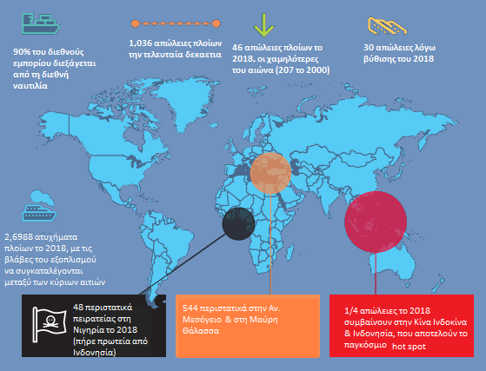
Στατιστικά Στοιχεία σε Διεθνές Επίπεδο (Ι)

Slide 30
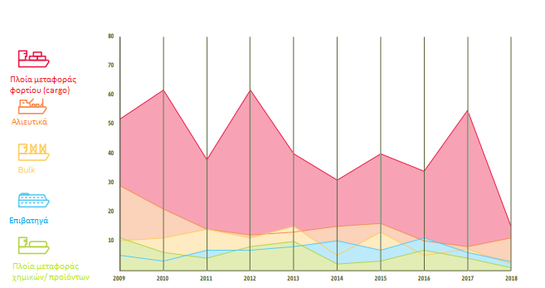
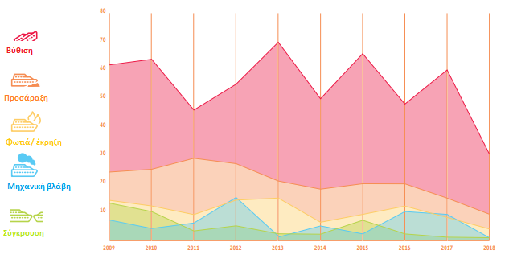
Στατιστικά Στοιχεία σε Διεθνές Επίπεδο (ΙΙ)
Cargo 40% ολικών απωλειών 2009-2018
Βύθιση αιτία 53% ολικών απωλειών 2009-2018

Slide 31
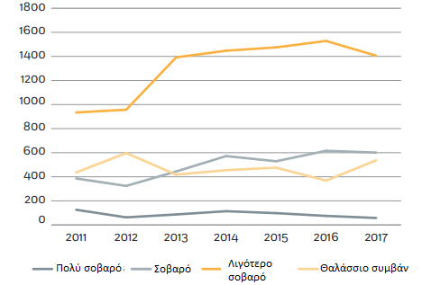
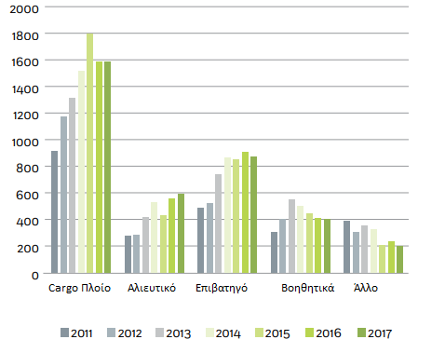
Στατιστικά Στοιχεία σε Ευρωπαϊκό Επίπεδο (Ι)
55,3% λιγότερο σοβαρά ατυχήματα
2011-2017
Cargo πλοία σε 42,5% ατυχημάτων
2011-2017

Slide 32
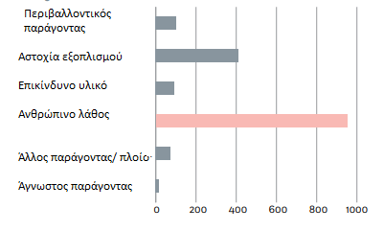
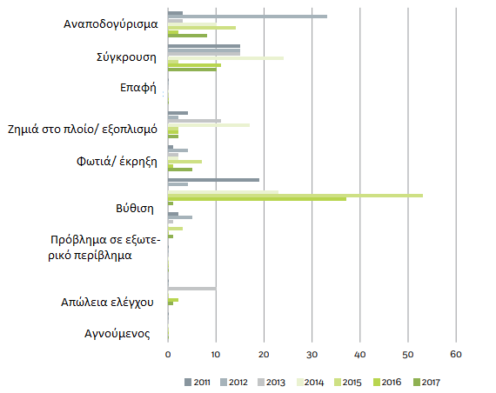
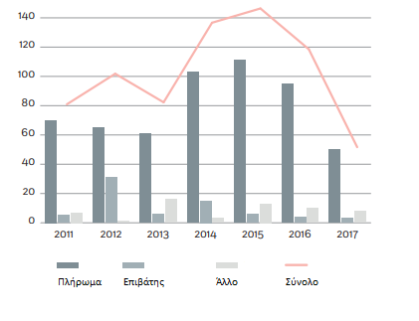
Στατιστικά Στοιχεία σε Ευρωπαϊκό Επίπεδο (ΙΙ)
55,8% ατυχημάτων 2018 ανθρώπινο λάθος
- 683 θάνατοι - Σημαντική μείωση από 2015
35,2% θανάτων κατά τη διάρκεια βύθισης

Slide 33
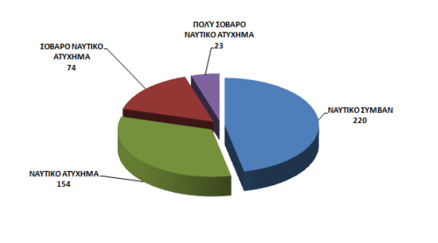
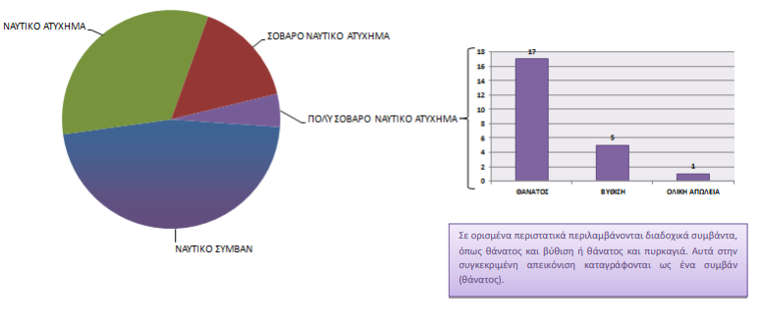
Στατιστικά Στοιχεία σε Εθνικό Επίπεδο (Ι)
ΕΤΟΣ 2018

Slide 34
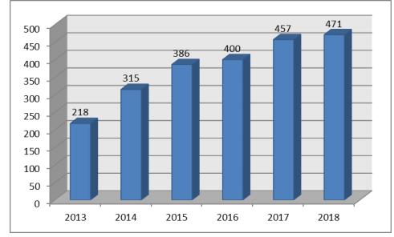
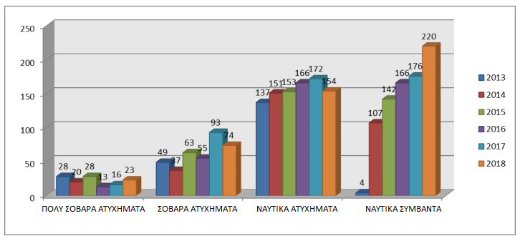
Στατιστικά Στοιχεία σε Εθνικό Επίπεδο (ΙΙ)
Σύνολο αριθμός Ναυτικών Ατυχημάτων & Συμβάντων
Ταξινόμηση ατυχημάτων ανάλογα με σοβαρότητα

Slide 35
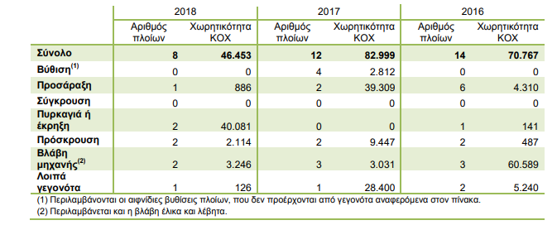
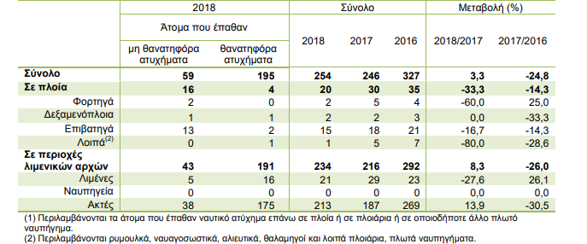
Στατιστικά Στοιχεία σε Εθνικό Επίπεδο (ΙΙΙ)
Ατυχήματα ελληνικών εμπορικών πλοίων > 100 ΚΟΧ
Ατυχήματα θανατηφόρα ή μη

Slide 36
ΣΥΜΠΕΡΑΣΜΑΤΑ
Μηχανοστάσιο λόγω ακραίων συνθηκών → υψηλή επικινδυνότητα
Πλειονότητα ναυτικών ατυχημάτων οφείλεται σε ανθρώπινο σφάλμα
Επιτακτική η χρήση ΜΑΠ
Επιτακτικότερη η άρτια εκπαίδευση εργαζομένων σε ζητήματα ασφαλείας
Δημιουργία κουλτούρας ασφαλείας
Μηχανολόγος Μηχανικός μπορεί να διαδραματίσει καίριο ρόλο
Ανάλυση ατυχημάτων ιδιαίτερα χρήσιμο μεθοδολογικό πλαίσιο

Slide 37


